Slide 1


El ejercicio físico tras el
diagnóstico de cáncer

Slide 2


Pongamos vida en sus días,
no sólo días en sus vidas…
-Nairobi Hospice, 1988

Slide 3
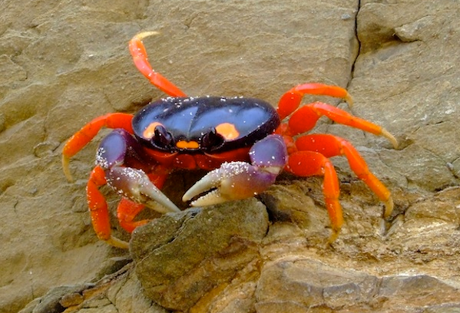
El cáncer

Slide 4
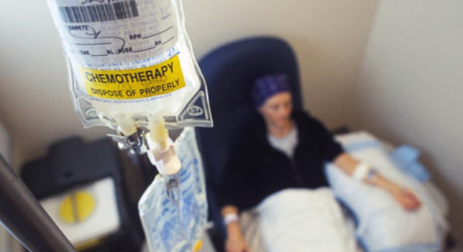
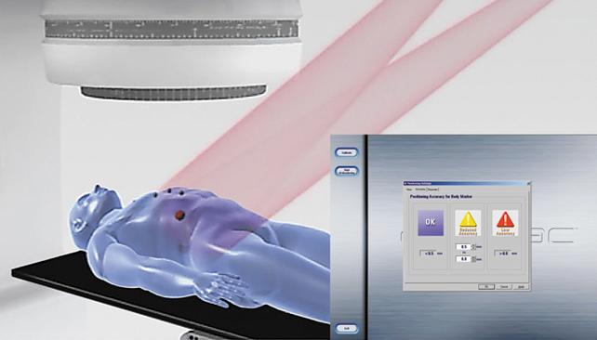
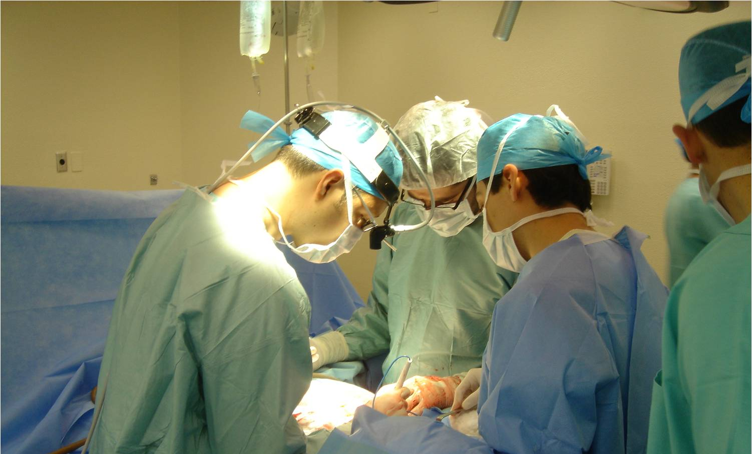
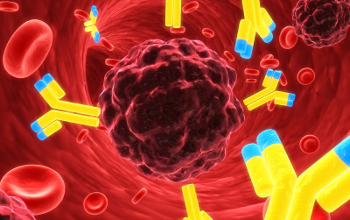
Tratamientos para el cáncer

Slide 5
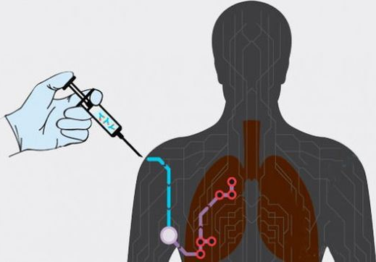
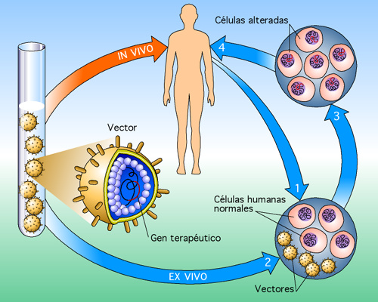
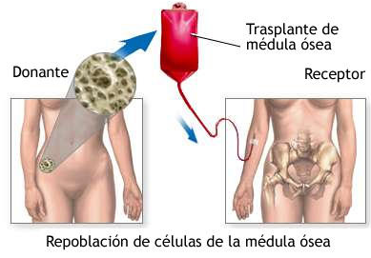
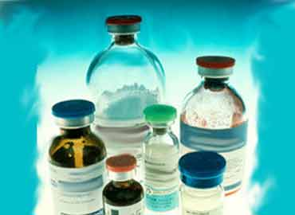
Tratamientos para el cáncer

Slide 6

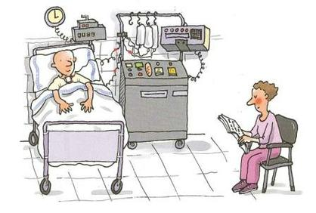
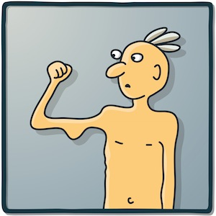
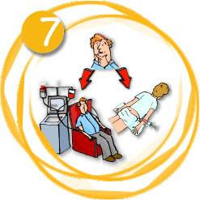
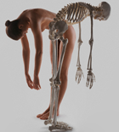
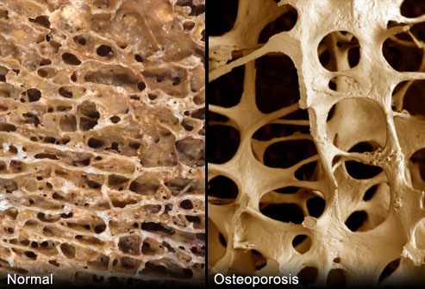
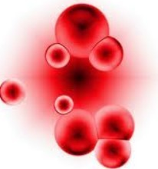
Efectos de tratamientos

Slide 7
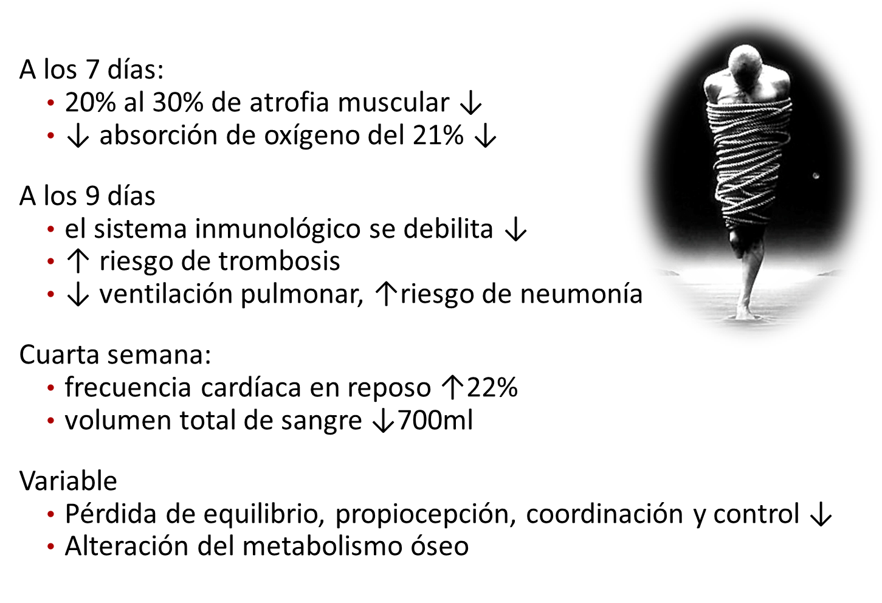
Efectos de la inmovilidad

Slide 8
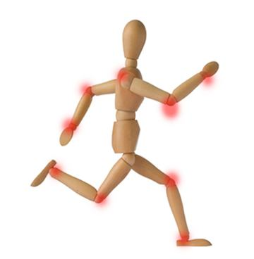
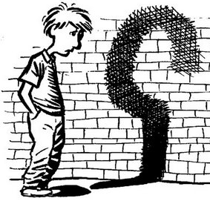
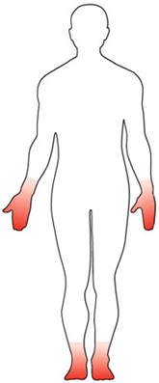
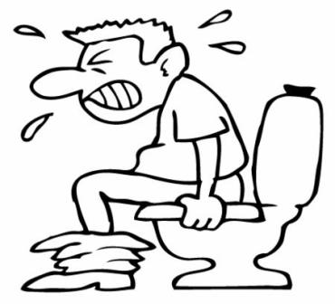
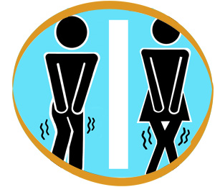
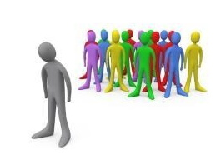
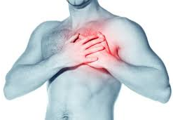


Efectos de la inmovilidad

Slide 9
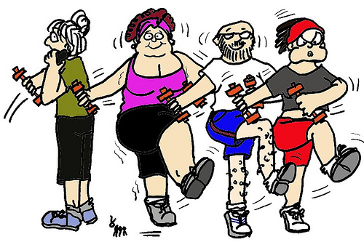
Dicen que la AF mejora los efectos
del cáncer y sus tratamientos

Slide 10




Slide 11
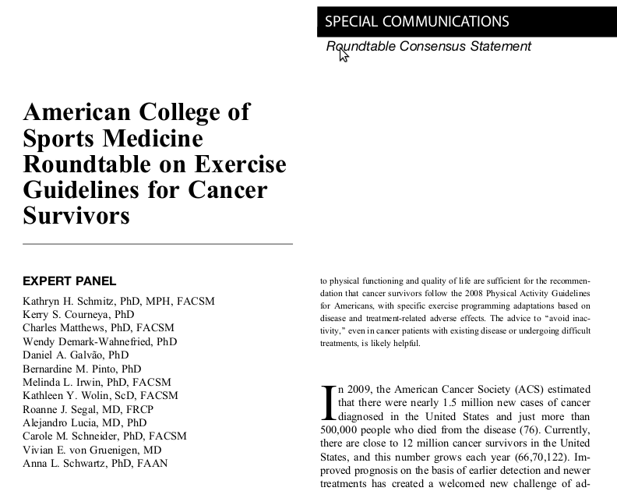

Sociedades médicas lo avalan

Slide 12
Publicaciones

Slide 13
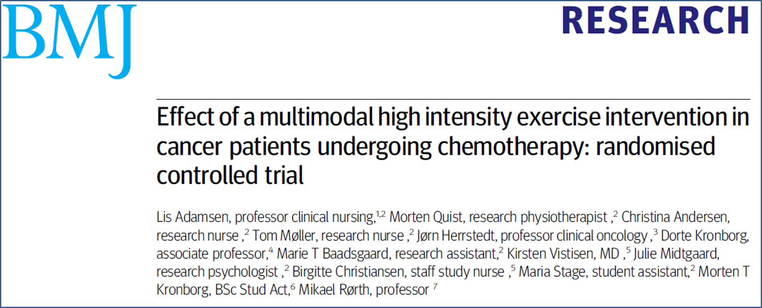
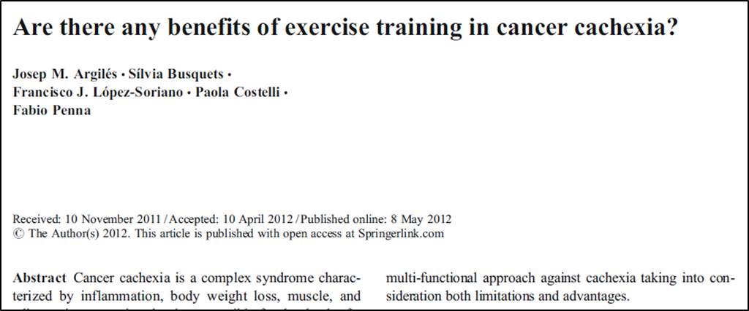
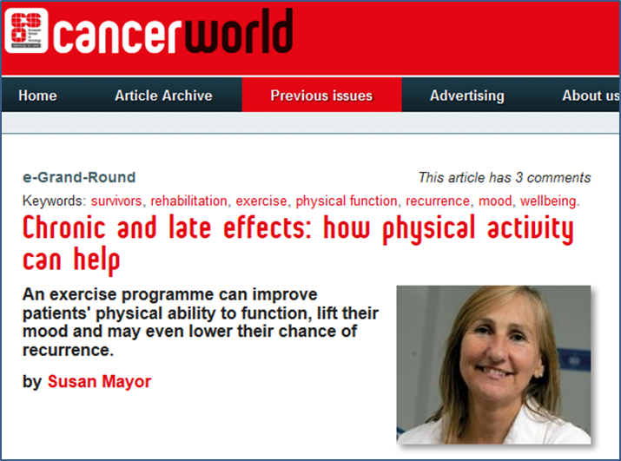
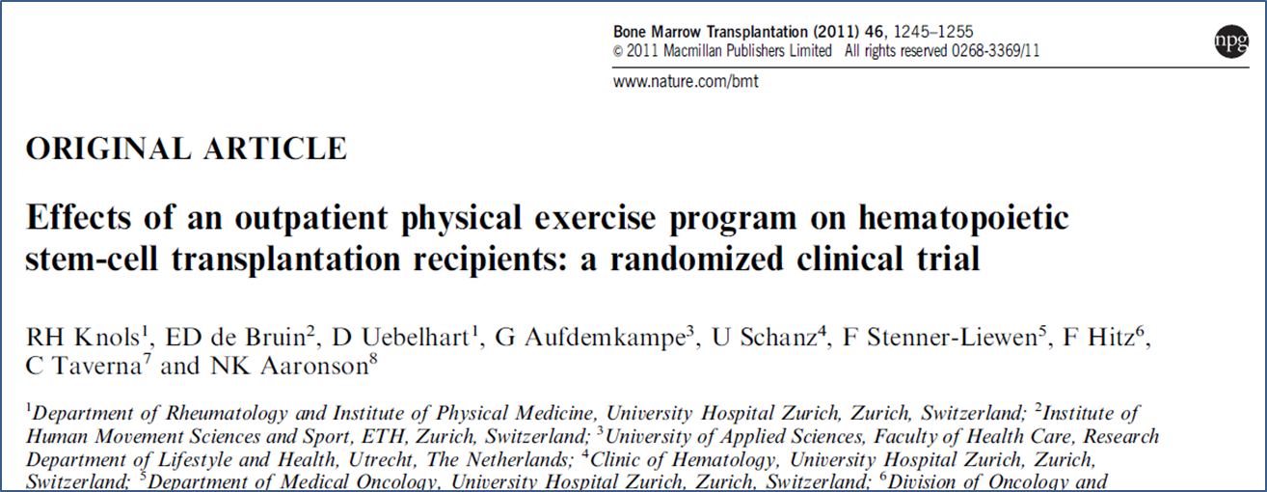
Publicaciones

Slide 14
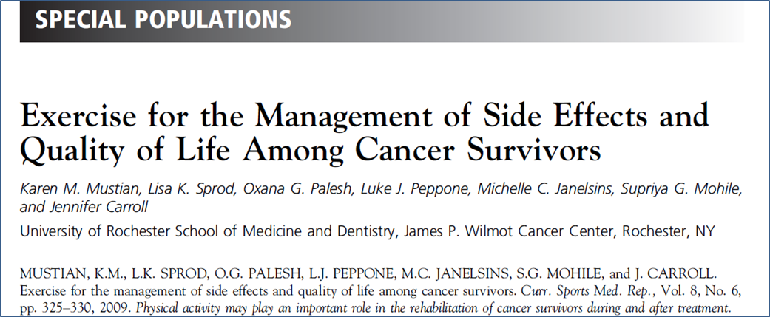
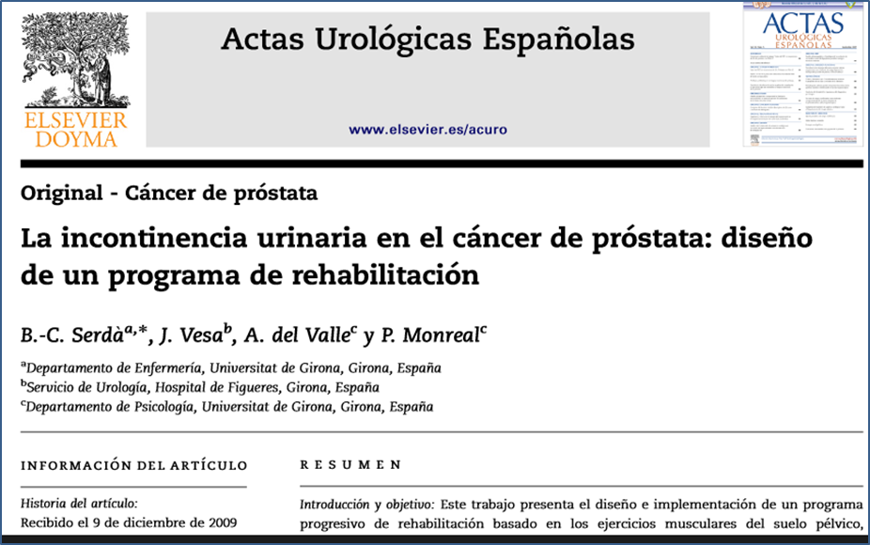
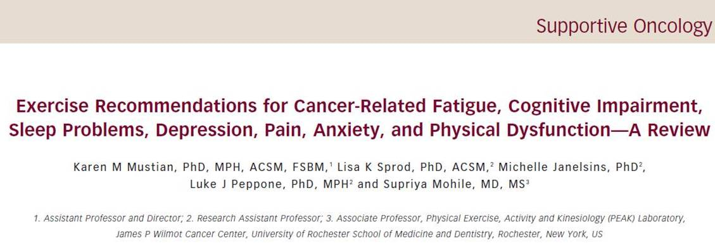
Publicaciones

Slide 15
¿Qué dice la evidencia?
Tipo Cáncer | Evidencia | Reducción | Posible mecanismo de acción
Colon | Convincente | 40%-50% | ↑ tránsito intestinal (toxicidad carcinógenos) cambios en prostaglandina y ácidos biliares ↓ grasa corporal e insulina
Mama | Convincente | 30-40% | ↓ nivel estrógenos, y antígeno Ki67 cambios nivel de insulina , proteína C-reactiva, adiponectina y leptina (biomarcadores potenciales del riesgo de desarrollar cáncer)
Endometrio | Probable | 30-40%
Ovario | Posible | 20-30%
Próstata | Posible | 9% | ↓ nivel basal de testosterona Suprime la actividad de la 5-α reductasa
Pulmón | Posible | 20-30% ① 20-50% ⓪ | ↓ factor de crecimiento insulina IGF-1
Otros tipos de cáncer | Se carece de evidencia científica suficiente, pero la que hay sugiere un efecto protector a través del ejercicio. |  | Relación ↑proteína fijadora de IGF 3 + ↓IGF-1 ↑ Respuesta inmune + ↑ reparación ADN Cambios en biomarcadores de inflamación crónica: proteína C-reactiva (CRP), Factor de Necrosis Tumoral-α (TNF-α) e Interleucina-6. Posible incidencia sobre la apoptosis celular, la proliferación celular, angiogénesis y metástasis

Slide 16
¿Qué dice la evidencia?
Proceso | Consecuencia del Cáncer | Efectos del Ejercicio Físico
Hematopoyesis | Anemia | Incremento de Hemoglobina
Corazón | Cardiotoxicidad | Mejora de la fracción de expulsión ventricular
Rendimiento Cardio-respiratorio | Perjudicado | Incremento, mejora de la actividad CR
Metabolismo | Cambio a anaeróbico | Cambio a aeróbico
Músculo | Miopatía, Sarcopenia | Incremento de masa muscular y mejora de la función muscular
Volumen de Plasma | Reducido | Incremento
Sistema Vascular | Efectos sobre la angiogénesis y reducción función endotelial | Mejora de la angiogenesis y la función endotelial
Pulmón | Reducción de la función CR | Incremento en la función CR
Sistema Nervioso Central | Neurotoxicidad (Chemo-brain) | Incremento en la función cognitiva
Sistema Nervioso Periférico | Neuropatía Periférica | Mejora en la capacidad y función periférica

Slide 17
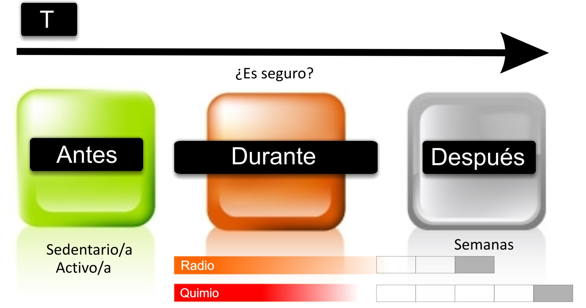
¿Es seguro practicar ejercicio?

Slide 18
Efectos beneficiosos del ejercicio demostrados científicamente durante el tratamiento oncológico
Mantiene y preserva | Reduce
Fuerza y masa muscular | Número de síntomas y de efectos secundarios (nauseas, fatiga, dolor)
Función cardiovascular | Intensidad de los efectos secundarios
Capacidad física | Duración y frecuencia de la hospitalización
Función inmune | Depresión y ansiedad
Rango de movilidad | Linfedema
Autoestima / Imagen Corporal | Fatiga asociada al Cáncer
Control actividades vida diaria | Ansiedad
Participación contexto social | Aislamiento

Slide 19
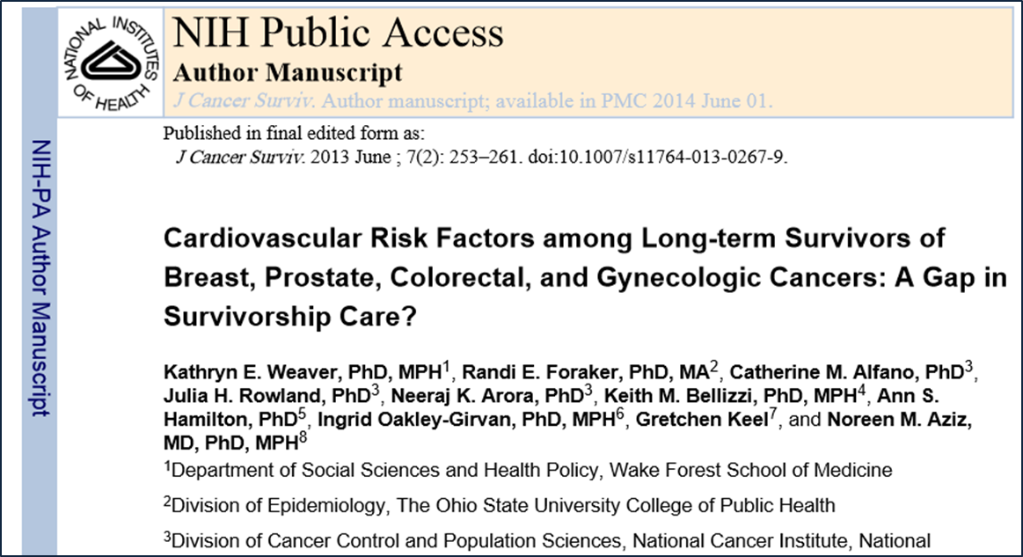
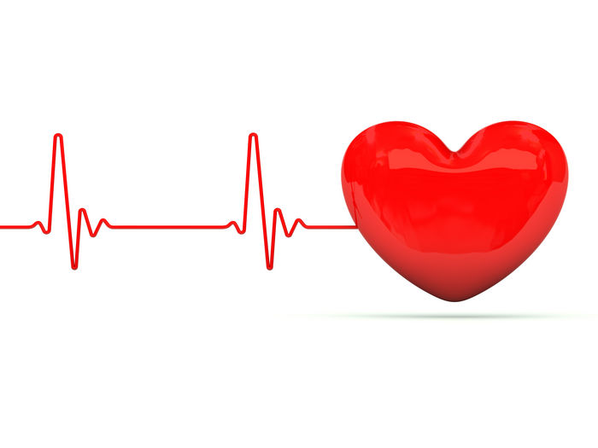
Salud cardiovascular
Lipoproteínas de alta densidad
Vascularización coronaria
Tamaño de los vasos sanguíneos
Eficacia miocárdica
Consumo de oxígeno periférico
Oxidación de grasas
Masa muscular y fuerza
Sensibilidad a la insulina
Capacidad almacenar glucógeno
Actividad metabólica
Colesterol total
Triglicéridos
Intolerancia a la glucosa
Sobrepeso
Presión arterial
F.C. de reposo y sub-máxima
Vulnerabilidad a las arritmias
Agregación plaquetaria
Actividad simpática durante EF

Slide 20
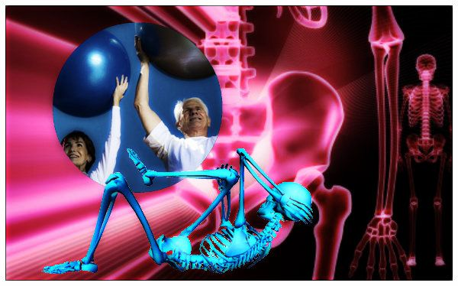
Salud ósea

Slide 21
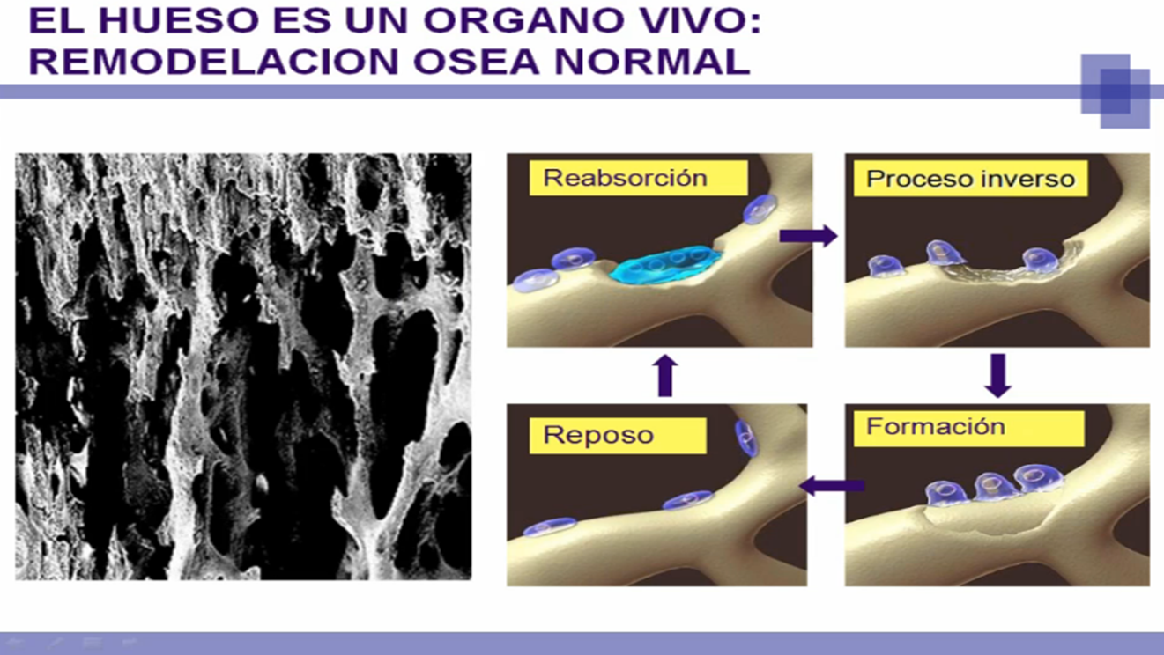
Salud ósea

Slide 22
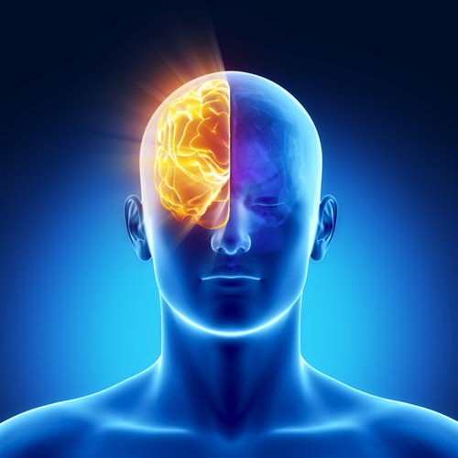
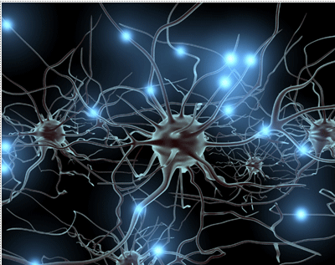
Neuroplasticidad
Cuando se proporciona al cerebro estímulos específicos y organizados con duración, intensidad y frecuencia definida se logra que el cerebro crezca y se potencialice la memoria y la capacidad del aprendizaje.

Slide 23


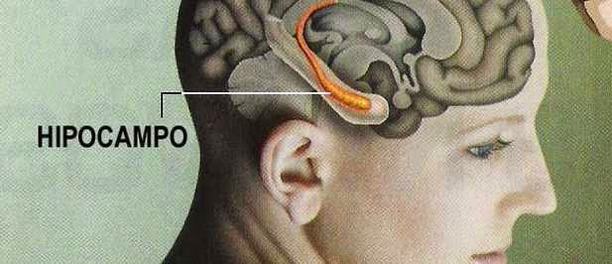
Neuroplasticidad

Slide 24
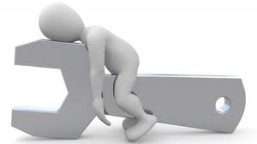
Fatiga asociada al cáncer
Afecta a 8 de cada 10 pacientes con cáncer, es un efecto secundario reconocido del cáncer y su tratamiento.
70%→90% perciben la fatiga como una limitación
La fatiga originada en el cáncer es multifactorial: anemia, estado nutricional, alteraciones del sueño, el desacondicionamiento del tejido muscular, la reacción sistémica de los tejidos dañados por la enfermedad y por su tratamiento (por ej. liberación de citokinas del tejido necrótico que provoca la radioterapia) (Dimeo F, 2001), además de factores emocionales que se asocian a la enfermedad.

Slide 25

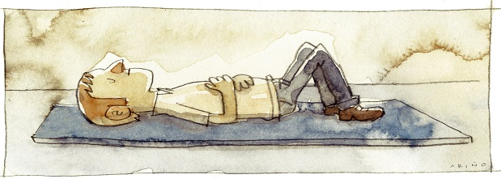
¿Mejoraría la fatiga a través del Reposo?
Un estudio británico demostró que la mayoría de los médicos recomendaría reposo y relajación en fatiga por cáncer.
Stone P Europ J Cancer Care 2003
El reposo no restaura la energía y puede predisponer a más fatiga por descondicionamiento muscular.
Winningam L Cancer 2001

Slide 26
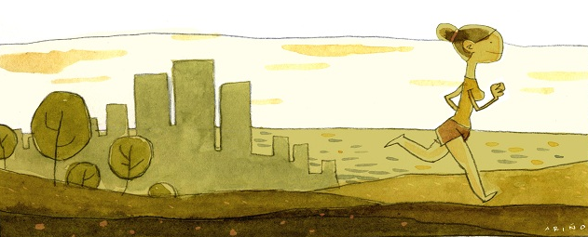
Contra la fatiga…. ¡actividad física!

Slide 27
Efectos del ejercicio en la fatiga
Ensayos clínicos han demostrado una reducción de 35% del cansancio y una mejoría de 30% en la vitalidad, donde los efectos más fuertes se muestran durante el tratamiento del cáncer, pero también después de este. Cramp F, Daniel J: Exercise for the management of cancer-related fatigue in adults. Cochrane Database System Review.
Los ensayos iniciales sobre programas de ejercicios se enfocaron en cáncer de mama, pero estudios posteriores incluyeron cáncer de próstata, mieloma múltiple y cáncer colorrectal. Jacobsen PB, Donovan KA, Vadaparampil ST, et al.: Systematic review and meta-analysis of psychological and activity-based interventions for cancer-related fatigue.

Slide 28
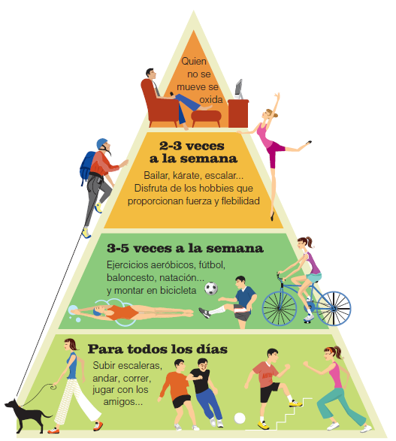
¿Vigorosas?
Sólo puedo decir unas cuantas palabras sin parar a respirar
¿Moderadas?
Puedo hablar pero no cantar mientras las realizo

Slide 29
Consideraciones por poblaciones
El cáncer de cabeza y cuello, y el gastrointestinal están típicamente asociados con el desgaste corporal (pérdida de peso y masa muscular).
En este grupo, los ejercicios que ayudan a construir masa muscular son los más importantes.
Los pacientes sometidos a trasplante de células madre pueden y deben hacer ejercicio todos los días, reduciendo la intensidad y la progresión debido a los efectos sobre el sistema inmunológico.
Para el cáncer de próstata, hematológicos, y cáncer de colon, se recomienda entrenamiento de resistencia dos veces por semana, evitando la presión intra-abdominal: un ejercicio por grupo muscular (8 a 10 rep /1 a 3 series por ejercicio)
Pacientes laringectomizados mejoran de los trastornos funcionales creados por la operación cuando se someten a un programa de rehabilitación específico y aumentan su resistencia aerobica. (Marszalek S et al., 2005).
Los pacientes con Mieloma Múltiple, Linfoma (Hodgking y No Hodgking) tienen alta incidencia de osteopenia y osteoporosis.
Pacientes con vaciamiento ganglionar deben seguir protocolos de prevención de Linfedema

Slide 30
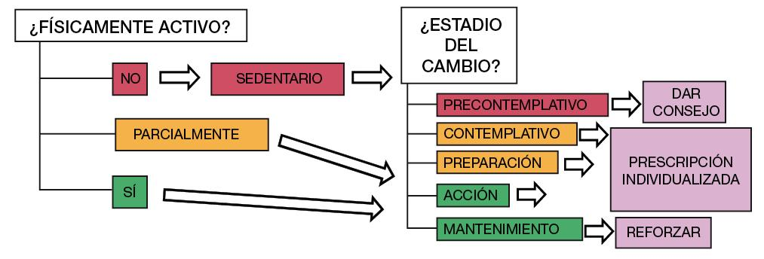




Slide 31

Divide el ejercicio en bloques de 10 minutos,
hasta alcanzar los 30 minutos de ejercicio diarios

Slide 32
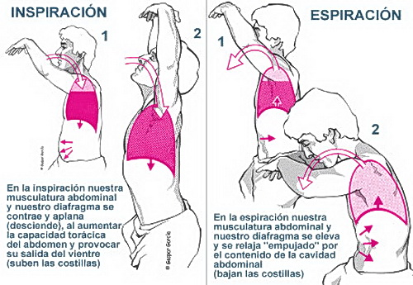

Slide 33

n.bolanos@gepac.es

Slide 34


